Slide 1


#WEBINARSUNIA
Trucos para automatizar Moodle como docente
Ponente: José M. Fernández Chamizo
Conductora: María Sánchez (Innovación UNIA)
Fecha: 20/01/2021
Webinars sobre e-learning, innovación y competencias digitales. Plan de formación, apoyo y reconocimiento al profesorado 2020-21
Área de Innovación (@uniainnova)/ Vicerrectorado de Innovación Docente y Digitalización. Universidad Internacional de Andalucía

Slide 2

José Manuel Fernández Chamizo
Ingeniero Técnico en Informática de Gestión Universidad de Málaga.
Sección Enseñanza Virtual Universidad Internacional de Andalucía.
Mi Facebook murió de inanición.
Uno es esclavo de sus palabras y dueño de sus silencios (no tengo Twitter).
19 años en la administración pública son demasiados para un linkedin decente.
Cuando hace años te seguía un desconocido te morías de miedo, ahora lo llaman followers y cuantos más mejor.

Slide 3
Contenidos
Perfil y notificaciones. Preferencias
1
Restricciones de acceso, tipos
2
Cuestionarios vs bancos de preguntas
3
Libro de calificaciones
4
Cómo configurar mi perfil para simplificar la carga de trabajo y el tiempo de respuesta. Foros y editor de texto
Automatizar y/o filtrar la apertura, acceso, cierre de recursos y actividades en Moodle
Aleatoriedad de preguntas. Capacidad para montar una estructura de cuestionarios completa sin tener aún las preguntas. Subida de preguntas en bloque, formato GIFT
Caso de uso. Simple, fácil de entender, útil. Ítems de calificación, categorías de calificación

Slide 4
…, y de repente,
¡¡¡virtualizar, virtualizar, “malditos”!!!.......
Moodle para agobiados
Objetivos:
Explorar las capacidades de Moodle para automatizar y planificar la labor docente y de coordinación en un curso.
Aprender a configurar las restricciones de acceso a recursos y actividades. Objetivo, automatizar.
Configuración avanzada de cuestionarios. Gestión de los bancos de preguntas y aleatoriedad de las mismas. Ejemplos prácticos.
Configuración de Mi perfil.

Slide 5
“Haz las cosas difíciles mientras son fáciles y haz las grandes cosas mientras son pequeñas. Una jornada de mil millas debe comenzar con un solo paso.
El conocimiento es un tesoro, pero la práctica es la clave para ello.”
Lao Tse

Slide 6
1. Perfil y notificaciones. Preferencias
Cómo configurar mi perfil para simplificar la carga de trabajo y el tiempo de respuesta. Foros y editor de texto

Slide 7
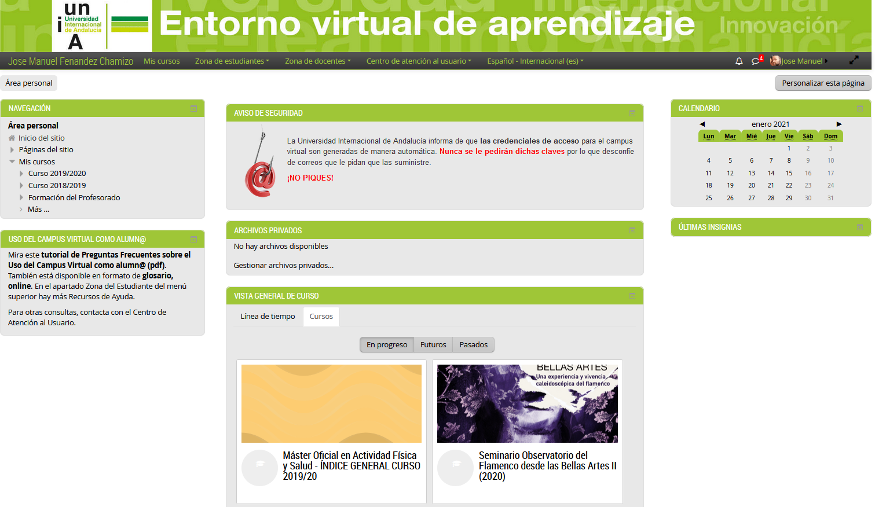
Acceso al perfil

Slide 8
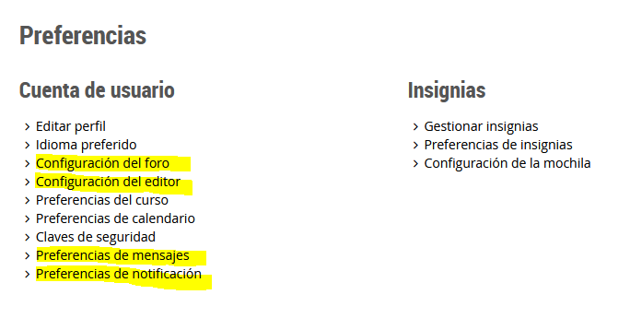
Perfil> Preferencias

Slide 9
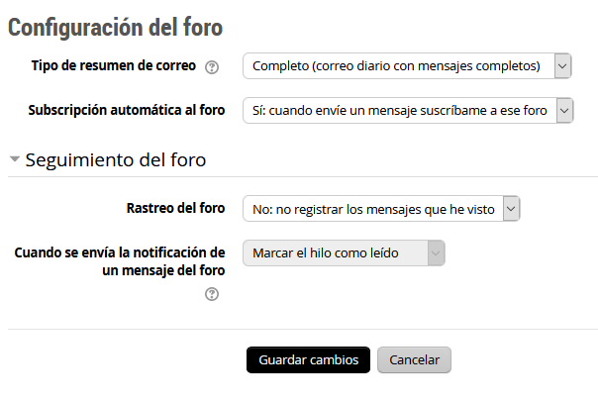
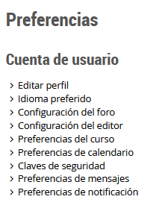
Perfil> Preferencias. Configuración del foro

Slide 10
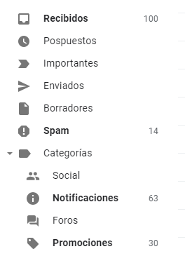


Slide 11
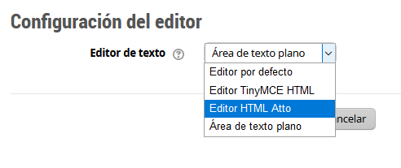
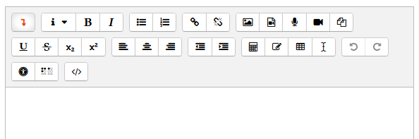
Perfil> Preferencias. Configuración del editor

Slide 12
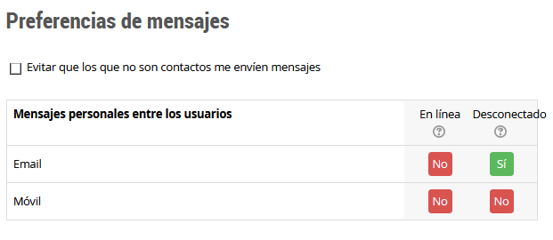
Perfil> Preferencias. Preferencias de mensajes

Slide 13
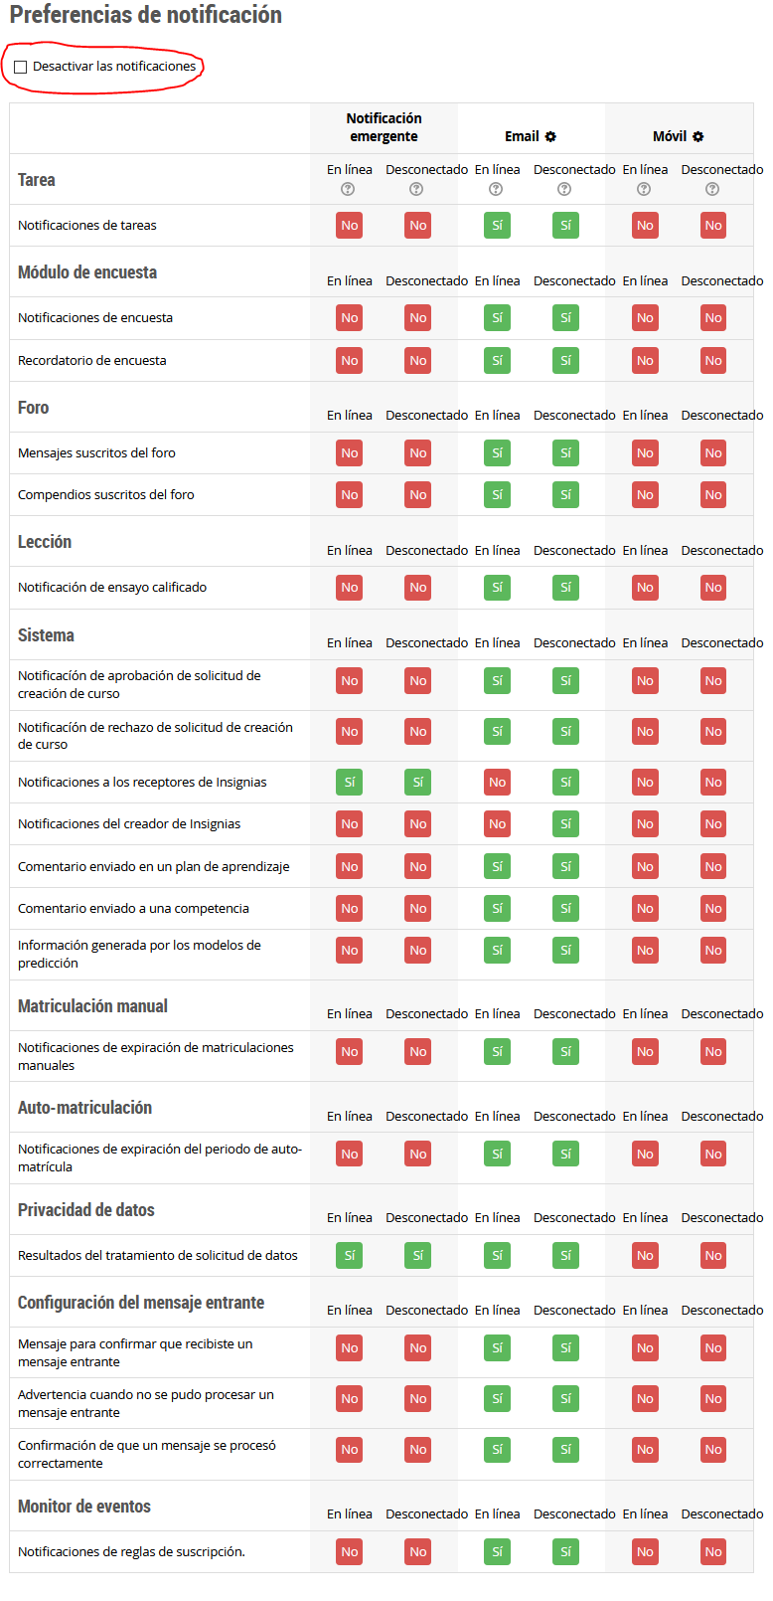
Perfil > Preferencias. Preferencias de notificación

Slide 14
2. Restricciones de acceso
Automatizar y/o filtrar la apertura, acceso, cierre de recursos y actividades en Moodle

Slide 15
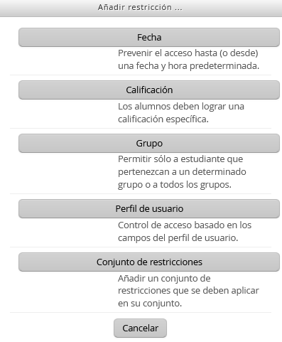

Restricciones de acceso

Slide 16
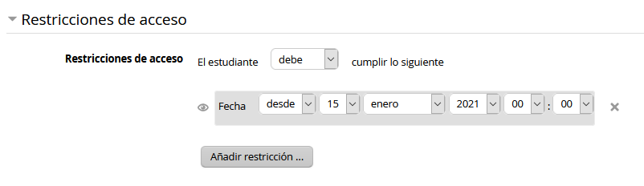
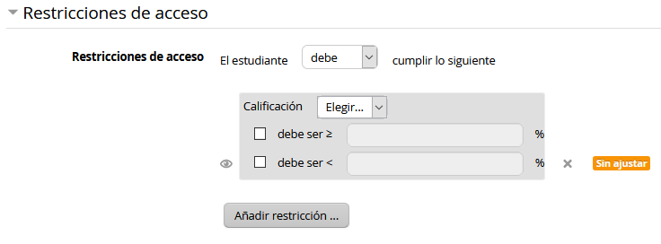
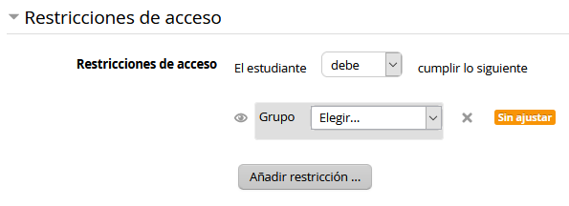
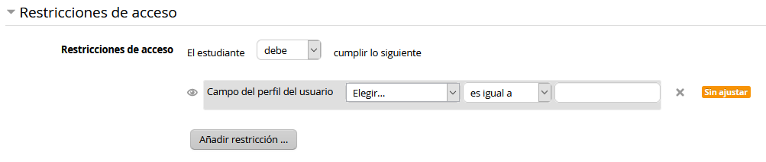
Restricciones de acceso

Slide 17
PLANIFICAR
AUTOMATIZAR

Slide 18
3. Cuestionarios vs bancos de preguntas
Aleatoriedad de preguntas. Capacidad para montar una estructura de cuestionarios completa sin tener aún las preguntas. Subida de preguntas en bloque, formato GIFT

Slide 19

Cuestionarios vs bancos de preguntas

Slide 20
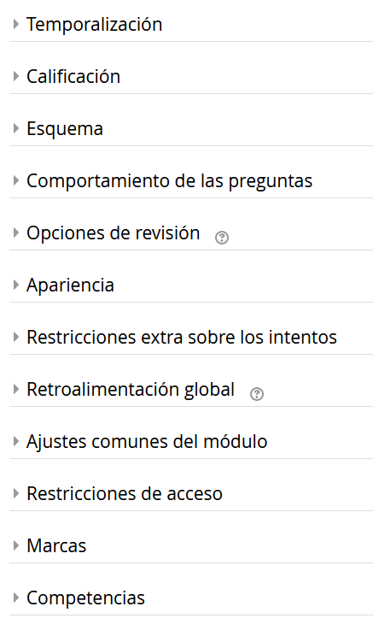
Cuestionarios vs bancos de preguntas
EDITAR
AJUSTES

Slide 21
Cuestionarios vs bancos de preguntas
EDITAR
CUESTIONARIO

Slide 22
PREGUNTAS
ALEATORIAS

Slide 23

Cuestionarios vs bancos de preguntas

Slide 24
Cuestionarios vs bancos de preguntas
X PREGUNTAS ALEATORIAS

Slide 25
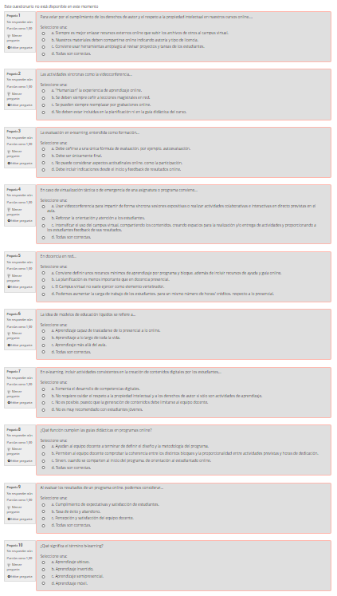
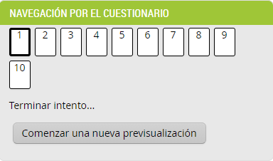
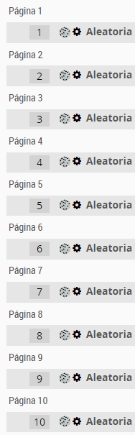
Cuestionarios vs bancos de preguntas

Slide 26
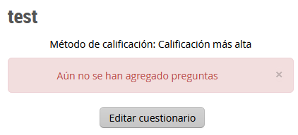
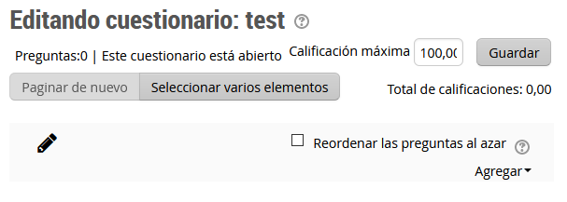
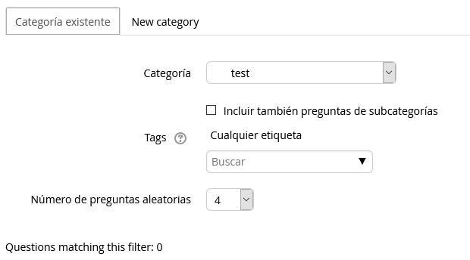
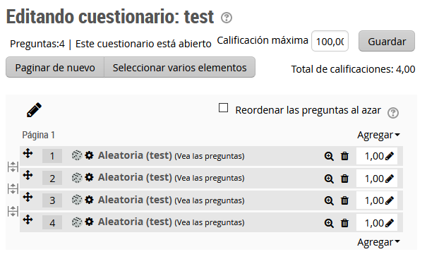
Cuestionarios vs bancos de preguntas
Vamos a verlo !!!

Slide 27
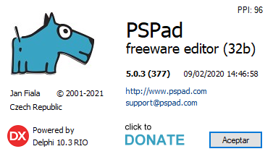
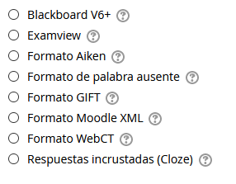
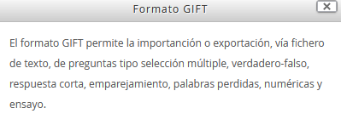
Cuestionarios vs bancos de preguntas
¿Y las preguntas qué?
Las vamos a importar
¡¡¡ ojo !!! Codificación UTF-8

Slide 28
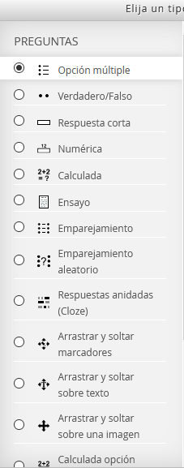
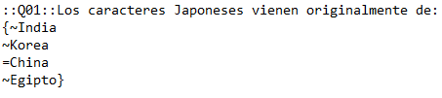

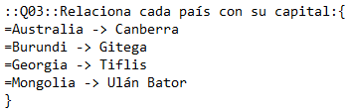
Cuestionarios vs bancos de preguntas
G
I
F
T
~ AltGr + 4 espacio

Slide 29
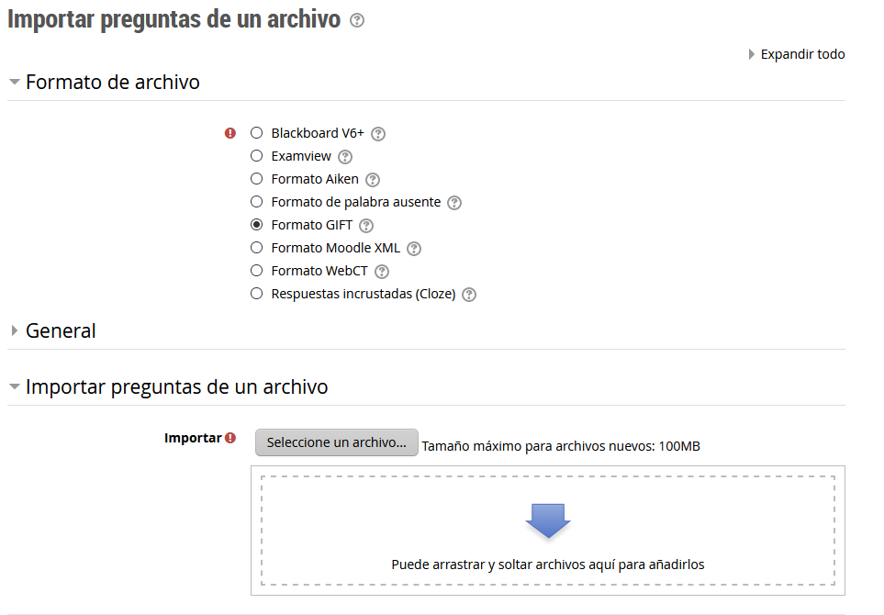
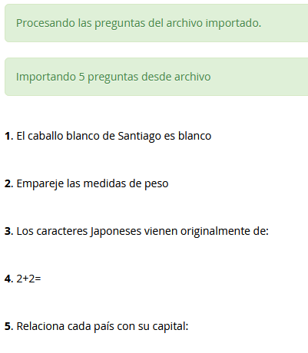
Cuestionarios vs bancos de preguntas
Vamos a verlo !!!

Slide 30
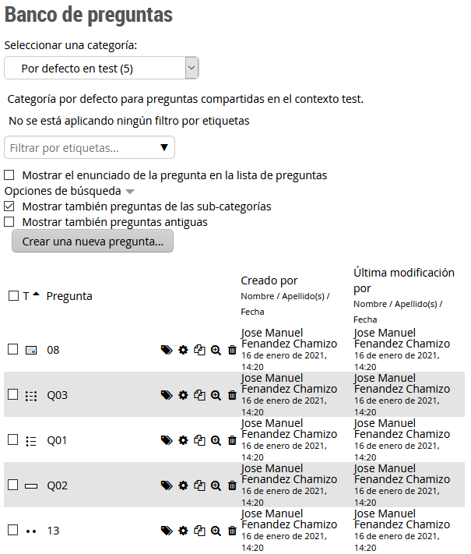
Cuestionarios vs bancos de preguntas

Slide 31
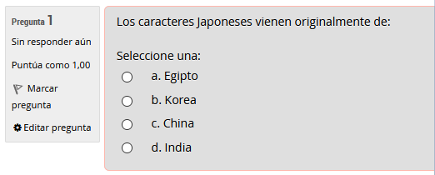
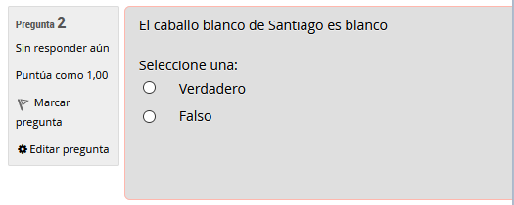
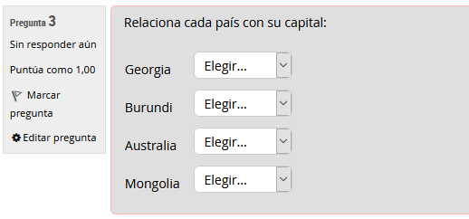
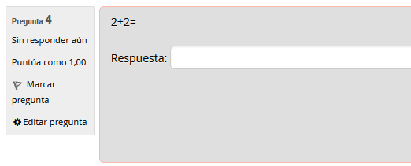
Cuestionarios vs bancos de preguntas

Slide 32
4. Libro de calificaciones
Caso de uso. Simple, fácil de entender, útil.
Ítems de calificación, categorías de calificación

Slide 33
PLANIFICAR
PONDERAR
ORDENAR

Slide 34



Libro de calificaciones
Autoevaluación
Supuestos prácticos
Planificar
20
30
Ponderar
Ordenar
Participación en foros
Test final
10
40
=100

Slide 35
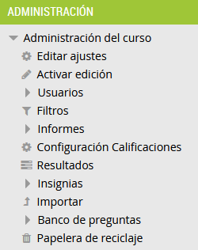
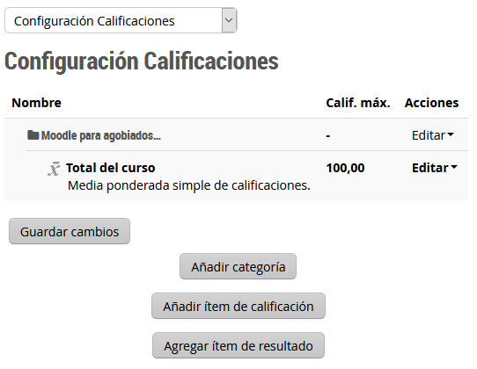
Libro de calificaciones
Vamos a verlo !!!

Slide 36
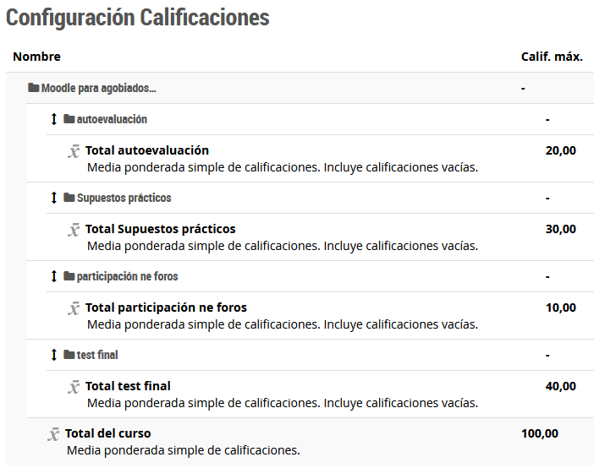
Libro de calificaciones
Autoevaluación
20
Supuestos prácticos
30
Participación en foros
10
Test final
40

Slide 37
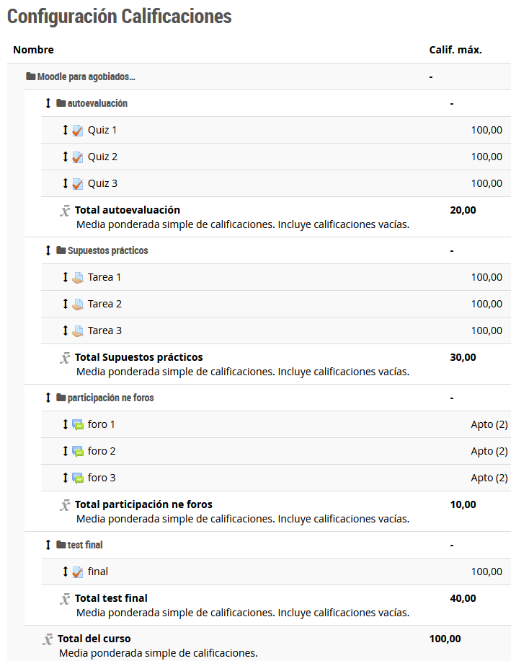
Libro de calificaciones
Autoevaluación
20
Supuestos prácticos
30
Participación en foros
10
Test final
40

Slide 38
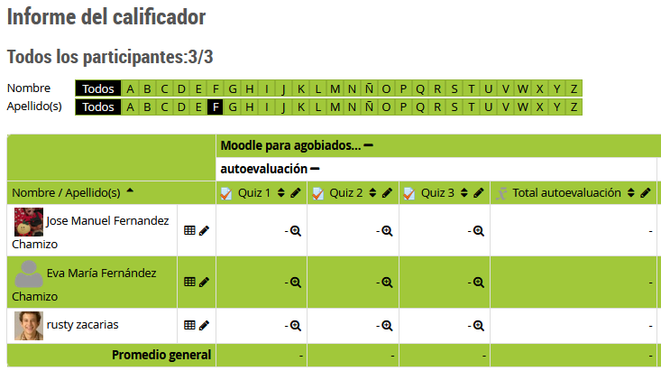
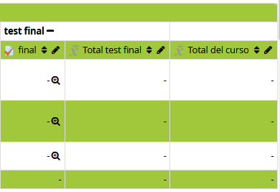
Libro de calificaciones
…

Slide 39
¡Muchas gracias!
#WEBINARSUNIA
@UNIAINNOVA @UNIAUNIVERSIDAD

Slide 40
Créditos
Presentación diseñada a partir de plantilla adaptada de Slidesgo, con iconos de Flaticon e imágenes e infografías de Freepik
Fuentes usadas: Arial
Colores usados:
#434343
#999999
#93c01f
#d6d64d
#f6ff87
Contenido publicado bajo licencia Creative Commons: Reconocimiento-NoComercial-SinObraDerivada 4.0 Internacional (CC BY-NC-ND 4.0)

